Slide 1


Система быстрых платежей (СБП)
QR-эквайринг для организаций

Slide 2
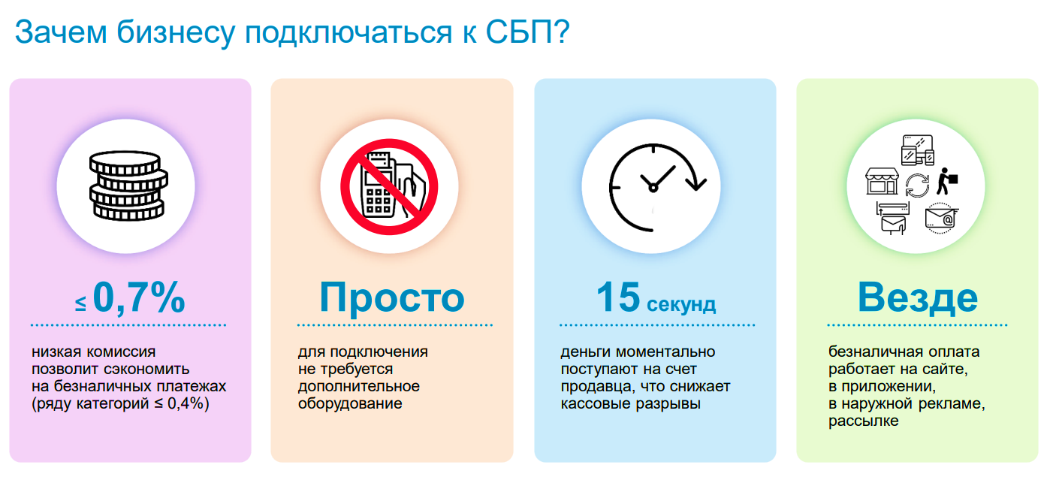
Система быстрых платежей
Система быстрых платежей(СБП) — это сервис платёжной системы Банка России.
Оператор и Расчётный центр системы – ЦБ РФ
Операционно-клиринговый центр – АО НСПК

Slide 3
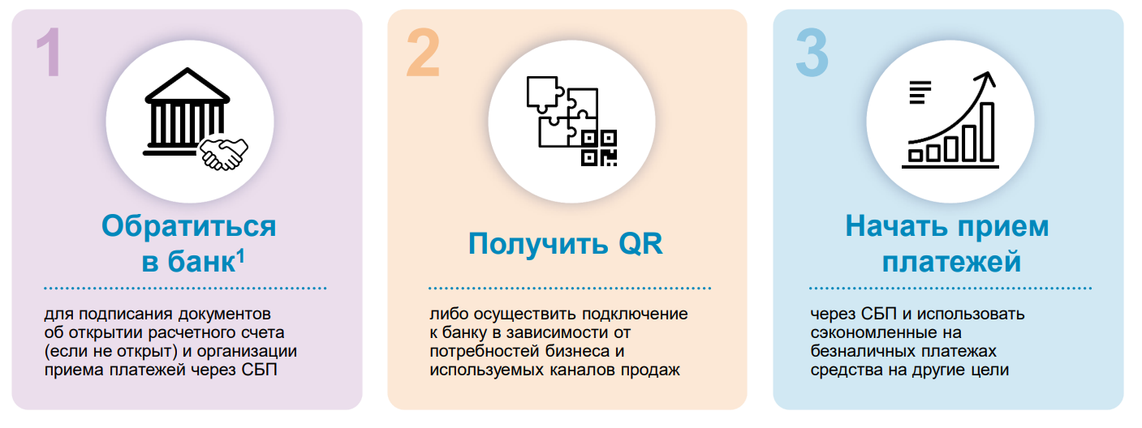
Подключение к СБП

Slide 4

Статический и динамический QR- код
Статический QR-код
Динамический QR-код
После того, как Вы сгенерируете код, информация останется статической (фиксированной), и вы не сможете ее изменить.
Сгенерированный статический QR-код может содержать фиксированную сумму к оплате или зафиксировать сумму открытой, чтобы плательщик смог сам ввести сумму платежа. Количество QR-кодов, которые можно сгенерировать не ограничено.
Подходит для случаев, когда сумма к оплате постоянно меняется.
Для каждой новой суммы генерируется новый QR-код.

Slide 5
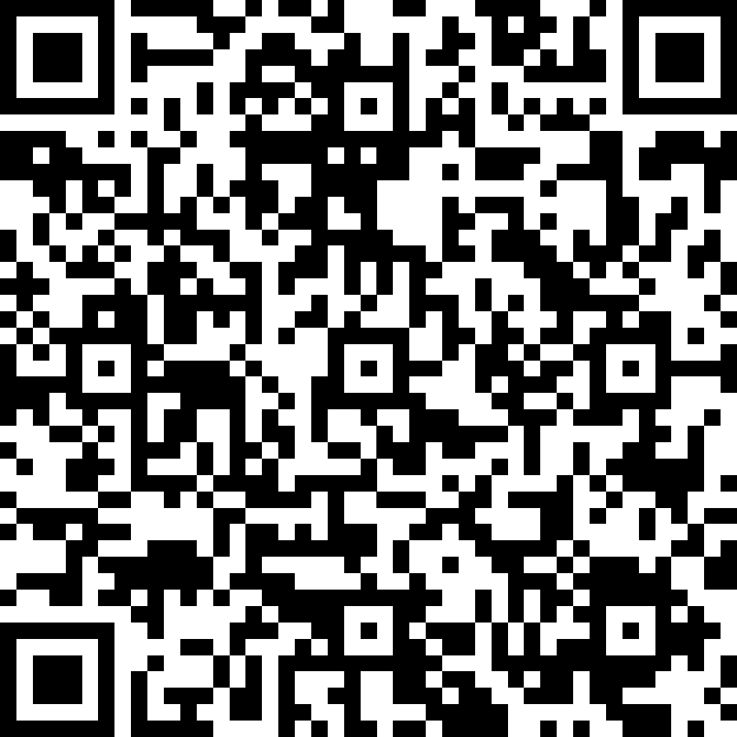
Способы вывода QR-кода
1
Экран POS-терминала
2
Любой другой экран (например, планшет)
3
Приложение “РСХБ-QR”
4
Экран кассы
5
Наклейка - кассовая ссылка или статический QR
6
Табличка (NFC)
7
Экран мобильной кассы
8
On-line в интернет-магазине(на сайте)
9
Печать пречека(QR код, напечатанный на бумаге фискальным регистратором)

Slide 6
Варианты подключения
Тип QR-кода | Используемое ПО | POS-терминал | Табличка(NFC),наклейка | Интернет - сайт | QR на экране кассы(в т.ч. мобильные кассы)
Динамический QR-код | Банковское API |  | * | * | *
 | Агентская схема
 | Оплата по СБП, как опция эквайринга РСХБ E-Comm | Не применимо | Не применимо | * | Не применимо
Статический QR-код | РСХБ QR/Портал мерчанта | Не применимо |  |  | *
 | Банковское API (реализовывается клиентом) | * | Не применимо | Не применимо | Не применимо
 | Агентская схема | * | Не применимо | Не применимо | Не применимо
* Требуется доработка по запросу клиента

Slide 7
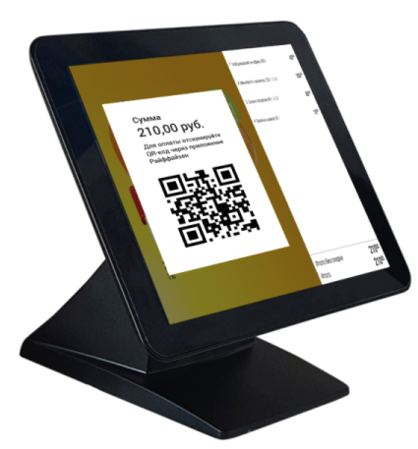
Сценарий проведения оплаты при выводе QR-кода на экран кассы
QR-код с суммой покупки выводится на экран кассы. Покупатель считывает QR-код мобильным приложением банка и нажимает оплатить. Денежные средства в течении нескольких секунд поступают на счет юр. лица. после чего на экране появляется отметка об успешной операции.
Достаточно уже имеющегося оборудования, чтобы, не доставая карты, клиент расплатился по QR-коду.

Slide 8
Подключение по Банковскому API

Slide 9
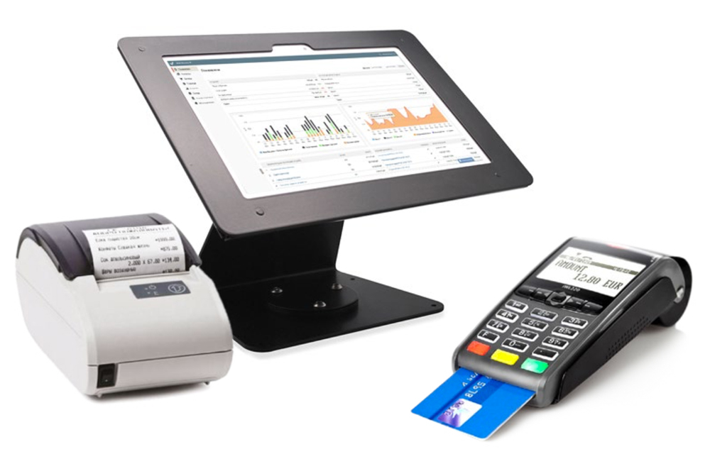
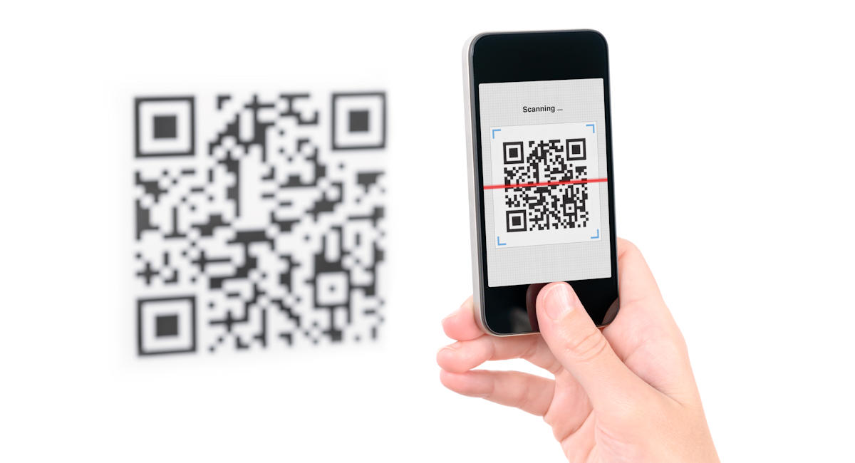
Сценарий оплаты при использовании кассовой ссылки
Кассовая система магазина через банк-эквайер передаёт в Систему быстрых платежей соответствующую сумму под конкретную покупку.
Клиент просто сканирует статический QR-код, и видит в мобильном приложении своего банка стоимость своей конкретной покупки, так как его банк также получает сумму через запрос к СБП.
Таким образом, магазину достаточно один раз разместить QR-код на удобной ему поверхности. Сканируя его, клиенты смогут расплачиваться за разные товары и услуги, при этом им не требуется самостоятельно вводить сумму своей покупки перед оплатой.

Slide 10


Особенности подключения по API
API
Реализация Динамического QR-кода и кассовой ссылки возможна как через компанию-посредника(Агента), так и собственными силами юр. лица (подключения по API Банка)
При выборе последнего варианта, не нужно будет оплачивать услуги Агента (единовременная выплата, дополнительная комиссия за каждую операцию).
Но для самостоятельной интеграции потребуется доработка кассовой системы с привлечением компетентного специалиста, а так же некоторое время на разработку.

Slide 11
Интеграция по агентской схеме

Slide 12











Агенты НСПК
– это поставщики ПО, которое интегрировано с НСПК и входит в доверенную зону (официально признано).
Best2Pay
БИФИТ Касса
Кошелек
QR Manager
LifePay
АТОЛ
ЭВОТОР
ШТРИХ-М
CDEK PAY
Дримкас
Ваш
платежный
проводник

Slide 13
Кассовые ПО, для которых есть готовое решение от агентов НСПК
FRONTOL
RKEEPER
1C
SIGMA
IIKO
ШТРИХ-М
ДРИМКАС
БИФИТ
Индивидуальный подход для прочих кассовых решений

Slide 14





Взаимодействие клиента с Банком при подключении по Агентской схеме
Клиент приходит в Банк и заключает договор СБП, РКО;
Договор СБП регистрируется в ПО Банка, данные ЮЛ регистрируются в СБП;
Технический специалист Банка связывается с техподдержкой Агента НСПК для получения инструкций по возможностям подключения;
Специалист Банка консультирует сотрудника на стороне клиента по процедуре подключения;
Банк выполняет расчетные функции;

Slide 15



Преимущества и нюансы подключения по Агентской схеме
Преимущества
Скорость подключения по сравнению с другими схемами
Простота в подключении
Не требуется it-специалист со стороны клиента
Нюансы тарификации
Возможная плата Агенту НСПК за предоставленное им ПО

Slide 16
Контакты агентов НСПК
АГЕНТ | КОНТАКТ | САЙТ
АТОЛ | +74957237420 | https://www.atol.ru/
БИФИТ КАССА | Техподдержка kassa@bifit.com | https://kassa.bifit.com/
BEST2PAY | Контакты поддержки +7 800 250–78–80 helpline@best2pay.net | https://best2pay.net/
CDEK PAY | +7(383) 209-01-31 info@cdekfin.ru | https://cdekpay.ru/
ДРИМКАС | Поддержка партнеров 8 800 500-34-81 | https://dreamkas.ru/
КОШЕЛЕК | Техподдержка marketing@cardsmobile.ru | https://koshelek.app/
QR MANAGER | support@qrm.ooo | https://www.qrmanager.ru/
ШТРИХ-М | info@shtrih-m.ru | https://shtrih-m.com/
ВАШ ПЛАТЕЖНЫЙ ПРОВОДНИК | ask@payment-guide.ru | https://www.payment-guide.ru/

Slide 17
ТАРИФЫ СБП
№ | Перечень операций в зависимости от классификации получателя по типу деятельности | Максимальный размер комиссии
1 | 1-я Группа операций
1.1 | Государственные платежи | 0%
2 | 2-я Группа операций
2.1 | Оплата услуг медицинских и образовательных учреждений | 0,40% от суммы перевода, но не более 1 500,00 руб. за перевод
2.2 | Платежи в пользу благотворительных организаций
2.3 | Оплата услуг транспортной инфраструктуры
2.4 | Оплата телекоммуникационных, информационных и почтовых услуг
2.5 | Оплата потребительских товаров и товаров повседневного спроса
2.6 | Оплата лекарств, БАД и иных товаров медицинского назначения, исключая медтехнику
2.7 | Оплата услуг страховых компаний
2.8 | Перевод денежных средств на счета профессиональных участников рынка ценных бумаг и управляющих компаний инвестиционных фондов, ПИФ и НПФ
3 | 3-я Группа операций
3.1 | Операции, не включенные в предыдущие разделы. | 0,70% от суммы перевода, но не более 1 500,00 руб. за перевод
4 | 4-я Группа операций
4.1 | Оплата жилищно-коммунальных услуг | 0,2% от суммы перевода, но не более 10,00 р. за перевод

Slide 18
Контакты сотрудников АО «Россельхозбанк»
Сотрудник | КОНТАКТ | Направление деятельности
Токарева Оксана Владимировна | +7(3952) 43-81-13 (вн.2246) | Служба продаж и обслуживания юридических лиц (открытие расчетных счетов)
Ташлыкова Яна Алексеевна | +7(3952) 43-78-82 (вн.1194) | Служба по развитию корпоративного канала продаж (торговый эквайринг, СБП)
Кобелева Елена Валерьевна | +7(3952) 43-78-75 (вн.1004) | Заместитель директора ИРФ по розничному бизнесу

